Slide 1
Торговый потенциал
Республики Беларусь

Slide 2
Республика Беларусь – страна с открытой экономикой. Доля экспорта товаров и услуг в ВВП страны составляет 63,7%*
Структура ВВП
Структура ВВП Республики Беларусь**:
сельское хозяйство – 7,7%
промышленность, включая строительство – 33,2%
сфера услуг – 48,3%
*данные Всемирного банка
**здесь и далее, если не указано иное, данные Белстата

Slide 3
Показатели внешней торговли Беларуси в 2023 г.: внешний товарооборот: 81,1 млрд долл. США (5,5%↑ к 2022 г.) экспорт: 39,4 млрд долл. США (2,6%↑ к 2022 г.) импорт: 41,7 млрд долл. США (8,3%↑ к 2022 г.) сальдо: -2,3 млрд долл. США
Показатели Внешней торговли товарами

Slide 4
Поставки белорусской продукции в 2022 г. осуществлялись в 161 страну. В результате переориентации экспортных потоков в географической структуре значительно возросла доля стран ЕАЭС.
Географическая структура
Основными торговыми партнерами Беларуси являются Россия, иные страны ЕАЭС и СНГ. Поступательно наращивается присутствие белорусских товаров на рынках стран Азии, Африки, Америки и Океании.

Slide 5
Товарная структура
ТОП позиций белорусского экспорта:
продукция нефтехимии, машиностроения, металлургии, деревообработки, легкой промышленности, молочная и мясная продукция, мебель, стекло, стекловолокно, цемент
ТОП позиций белорусского импорта:
энергоресурсы (нефть и природный газ), сырье, материалы и комплектующие (металлы и изделия из них, сырье для химического производства, части машин), технологическое оборудование

Slide 6
Структура торговли услугами Беларуси в 2023 г.: внешнеторговый оборот: 14,2 млрд долл. США (0,7%↓ к 2022 г.) экспорт: 8,5 млрд долл. США (7,6%↓ к 2022 г.) импорт: 5,7 млрд долл. США (11,8%↑ к 2022 г.) сальдо: 2,8 млрд долл. США
Показатели Внешней торговли услугами

Slide 7
Географическая и секторальная структура
Основные потребители белорусских услуг: Россия, США, Польша, Германия, Кипр, Великобритания, Казахстан, Китай, Литва
ТОП в белорусском экспорте услуг: транспортные, компьютерные и прочие деловые услуги
ТОП в белорусском импорте услуг: транспортные, строительные и прочие деловые услуги

Slide 8
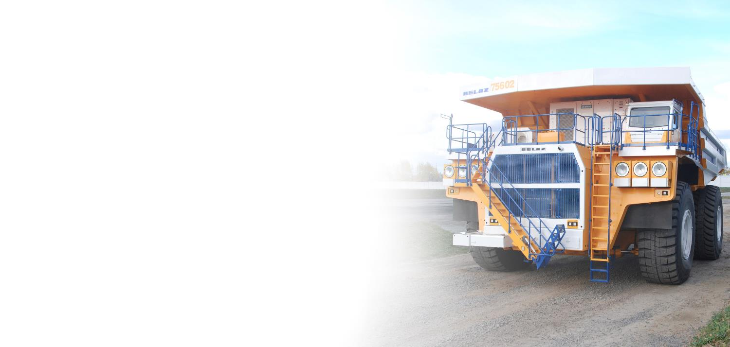
Цифры и факты об экономике Беларуси
Промышленность
На промышленность приходится более 90% белорусского экспорта товаров.
Беларусь занимает 46-е место среди 154 стран в рейтинге по индексу конкурентоспособности обрабатывающей промышленности.
По итогам 2023 г. Беларусь – лидер среди стран ЕАЭС по росту промышленного производства (+7,7%). Для сравнения рост промышленного производства
в Казахстане – +4,3%, Армении – +4,1%, России – +3,5%, Кыргызстане – +2,7%.
Машиностроение
Фундаментом промышленного комплекса страны является машиностроение.
ОАО «БЕЛАЗ» входит в тройку крупнейших производителей карьерных самосвалов в мире.
Каждый 10-й трактор и каждый 6-й комбайн в мире производятся в Беларуси.
Более 75% машиностроительной продукции реализуется за рубеж в более чем 140 стран мира.

Slide 9
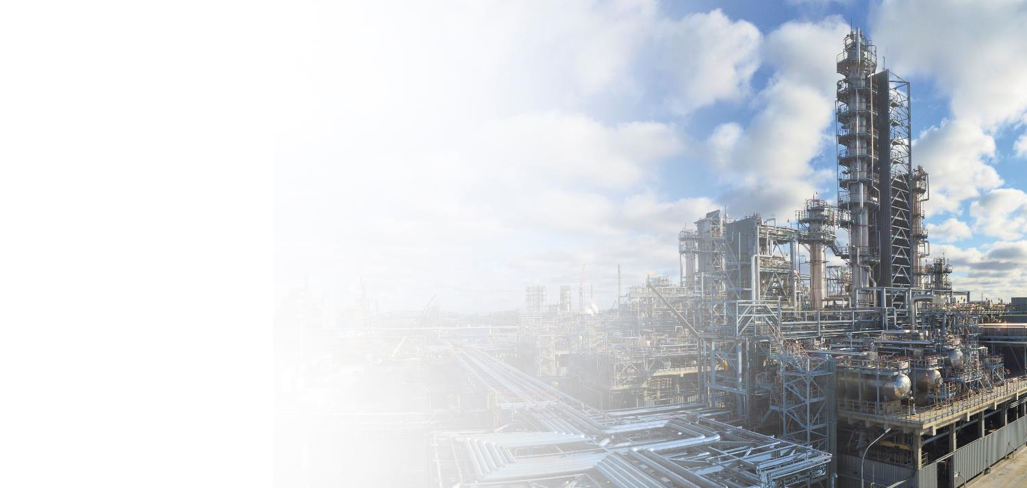
Цифры и факты об экономике Беларуси
Нефтехимия
В стране производятся все три вида минеральных удобрений: азотные, фосфорные и калийные.
Беларусь является одним из крупнейших мировых производителей и экспортеров калийных удобрений, обеспечивая $1/5$ часть мирового объема выпуска*.
Широкий ассортимент продукции белорусских предприятий включает также полимеры, нетканые материалы, шины, лаки, краски и т.д.
*по данным Международной ассоциации удобрений

Slide 10
Цифры и факты об экономике Беларуси
Деревообработка
Более 40% территории страны покрыты лесами.
По последним имеющимся данным, Беларусь замыкала ТОП-25 мировых экспортеров древесины и изделий из нее.
По отдельным позициям страна занимала более высокие позиции: 12-е место в мире по экспорту лесоматериалов продольно-распиленных; 12-е место в мире по экспорту древесно-стружечных плит; 17-е место в мире по экспорту топливной древесины.

Slide 11
Цифры и факты об экономике Беларуси
Сельское хозяйство
На сельское хозяйство приходится около 7% ВВП и 20% общего объема экспорта страны.
По уровню продовольственной безопасности Беларусь занимает 23-е место в мире среди 113 стран.
Сельскохозяйственные земли составляют около 41% территории страны.
Посевная площадь в 2023 г. составила 5,8 млн га, валовой сбор урожая – 7,7 млн тонн.
В 2023 г. объем производства сельскохозяйственной продукции в стране увеличился на 1,1% к уровню 2022 г.
Беларусь поставляет сельскохозяйственную продукцию в 110 стран мира.
Животноводство формирует основу экспортного потенциала агропромышленного комплекса страны.
Беларусь занимает 2-е место в мире по производству молока на душу населения, входит в ТОП-5 мировых лидеров по производству мяса. Кроме того, страна является лидером по производству молока, мяса и картофеля на душу населения среди стран СНГ.

Slide 12
Национальный центр маркетинга
Национальный институт поддержки экспорта
27-летний опыт работы в сфере ВЭД и более 100 высококвалифицированных сотрудников
Филиалы в 5 областных центрах Беларуси
Бизнес-навигатор и «одно окно» для белорусских и зарубежных деловых кругов, развитие B2B, B2G и B2D контактов
Непосредственное взаимодействие с госорганами и загранучреждениями Беларуси
Более 200 партнерских соглашений с профильными компаниями из 53 стран мира

Slide 13
Международные мероприятия
Коллективные экспозиции Республики Беларусь и индивидуальные стенды на международных выставках за рубежом
Визиты иностранных делегаций в Республику Беларусь, а также бизнес-миссии белорусских деловых кругов за рубеж
Международные бизнес-форумы, в том числе в рамках межправительственных комиссий
Тематические семинары, презентации, онлайн-конференции
Широкая география проводимых мероприятий

Slide 14
ПОРТАЛ EXPORT.BY
Электронная площадка для установления деловых отношений между белорусскими и иностранными компаниями
Практическая помощь в продвижении товаров, услуг и технологий
на международные рынки
Более 22 тысяч
товаров, услуг и технологий
Более 6 тысяч
компаний
2000 посетителей ежедневно из
200 стран мира
Гид по работе на Портале Export.by

Slide 15
ИНФОРМАЦИОННО-МАРКЕТИНГОВЫЕ УСЛУГИ
Более 700
маркетинговых проектов за 2021-2023 гг.
В 2023 году изучали рынки следующих стран:
Информационная поддержка компаний при выходе на белорусский рынок и рынки зарубежных стран
Поиск потребителей, поставщиков и деловых партнеров
Маркетинговые исследования,
изучение условий доступа на рынок, потребителей, конкурентов, цен
Маркетинговая информация
о результатах зарубежных закупок
в Республике Беларусь

Slide 16
информационное обеспечение
и сопровождение закупок
www.gias.by
оператор
государственной информационно-аналитической системы управления государственными закупками
(ГИАС)
www.icetrade.by
оператор
информационной системы
«Тендеры»
(закупки за счет собственных средств)
www.goszakupki.by
оператор
электронной торговой площадки
(государственные закупки)
www.ca.ncmps.by
удостоверяющий центр

Slide 17
КОНТАКТЫ
Маркетинговые услуги:
Export.by:
Закупки:
+375 17 311-81-18,
E-mail: info@export.by
+375 17 311-81-20,
311-81-26, 311-81-22
E-mail: tenders@icetrade.by
+375 17 311-81-40,
E-mail: market@icetrade.by
ВЭД:
+375 17 311-81-16,
E-mail: oms@icetrade.by
www.t.me/NCM_by
www.twitter.com/ncm_by
www.ncmps.by www.gias.by www.icetrade.by
www.goszakupki.by ca.ncmps.by

